Slide 1




Universidad Nacional de Asuncion Facultad de Ciencias Químicas
Departamento de Fisicoquímica
Determinación de metales presentes en residuos plásticos encontrados en la
Bahía de Asunción, Paraguay.
Deyanira Peralta, Dahiana Seraffini, Derlysa Colmán, Diana Diez-Pérez-Núñez
Notes:
Poner el logo del congreso
Poner el nombre de las 4 autoras como en el resumen

Slide 2
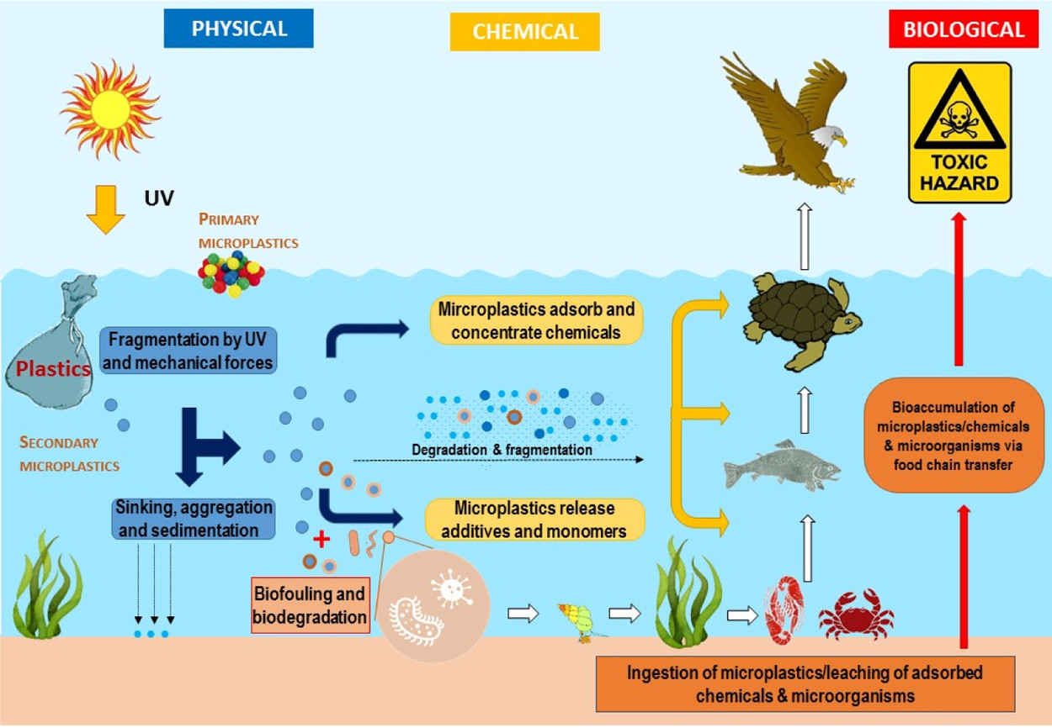
INTRODUCCIÓN
↑↑↑ Producción de plásticos = ↑↑↑ Contaminación
Adsorción
Los plásticos y su relación con metales pesados
Aditivos
Liberación
Evaluar la presencia de metales en residuos plásticos suspendidos en las costas de la Bahía de Asunción
Objetivo
García S, 2009
Arandes JM et al., 2004
Van Emmerik T et al, 2020
Weinstein JE et al., 2016
Vigo RG et al., 2021
Xu Q et al., 2020
Pico Y, 2019
Notes:
La producción global de los plásticos ha aumentado drásticamente en los últimos tiempos debido al rápido crecimiento demográfico lo cual genera una contaminación significativa de los ecosistemas acuáticos, ya que gran parte de estos plásticos, son desechados de manera inadecuada, alcanzando así los causes hídricos. En esta imagen se puede observar lo que sucede cuando estos plásticos se encuentran suspendidos en el agua. Estos pueden sufrir una fragmentación debido a las características del medio, y estos fragmentos pueden hundirse, agregarse o sedimentar. Los microplásticos generados debido a esta fragmentación tienen la capacidad de adsorber químicos del medio como metales pesados, actuando como transportes y ocasionando una bioacumulación en el medio.

Slide 3
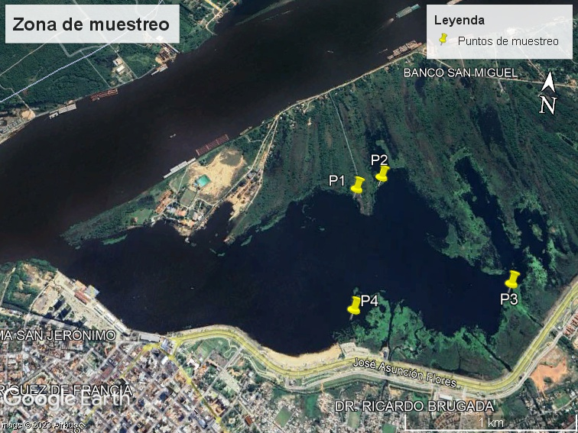
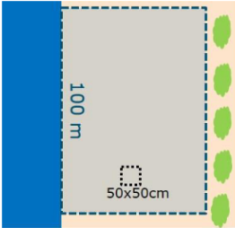
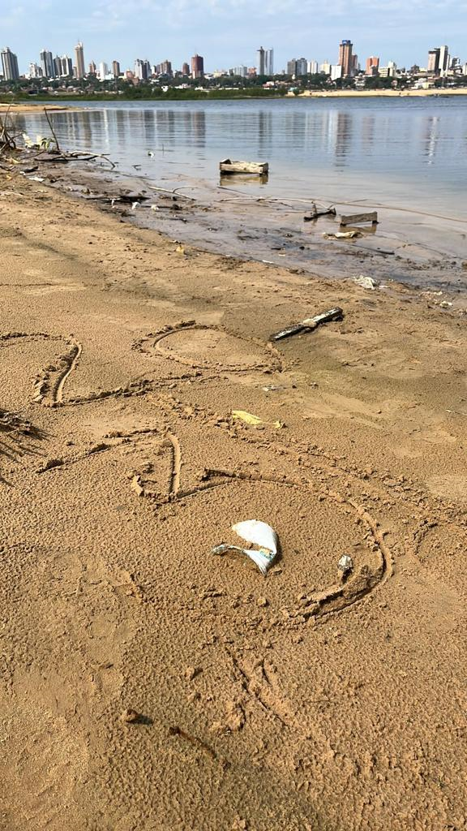
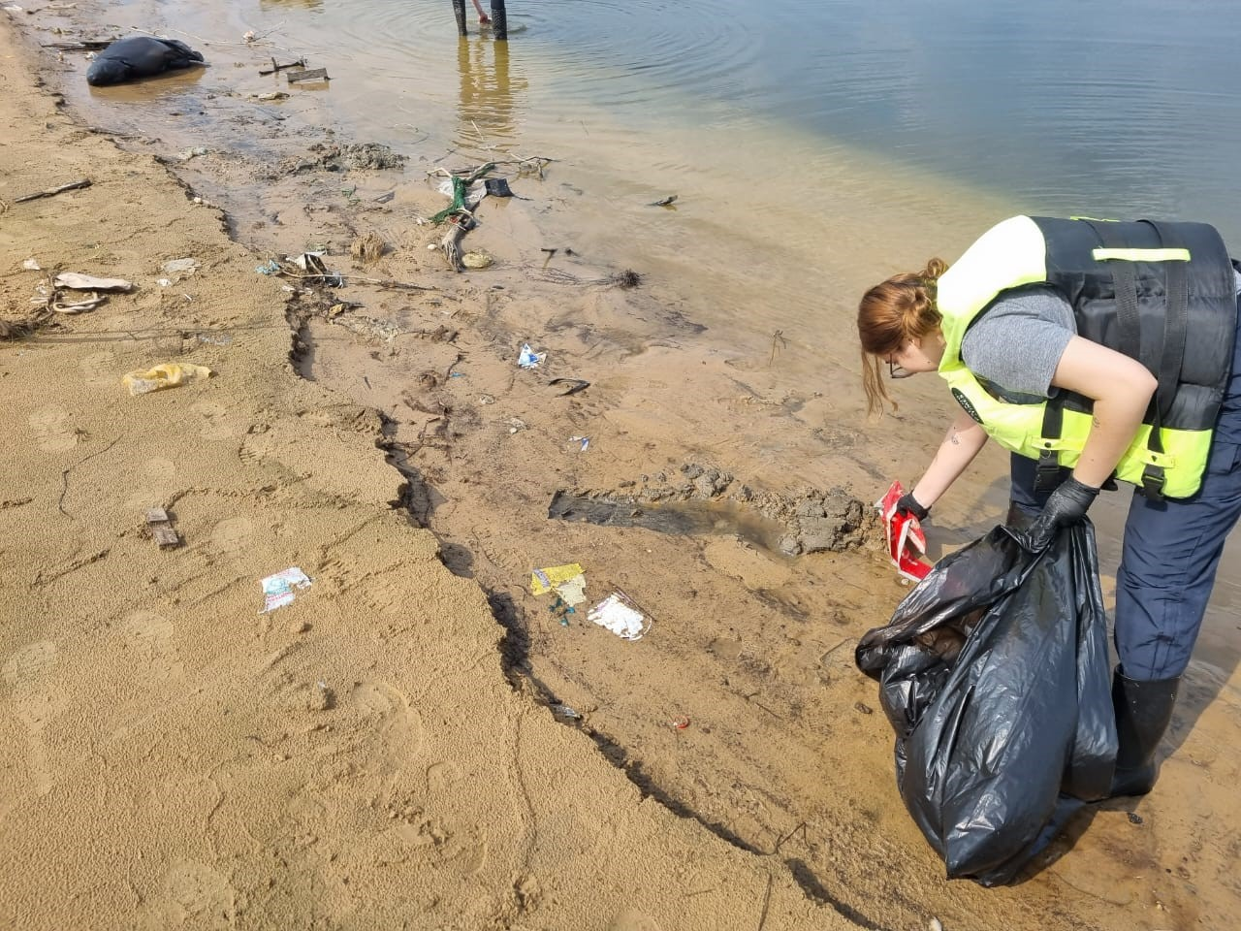
MATERIALES Y MÉTODOS
Diseño metodológico: Observacional descriptivo exploratorio con componente analítico.
Área de estudio
Toma de muestra
Locación: Bahía de Asunción
Cuón
Método: OSPAR, 2010
Muestreo
Los residuos fueron contados y clasificados en:
Plásticos
Metales
Caucho
Cerámica/vidrio
Materiales naturales
Misceláneos (madera, papel, cartón)
Google Earth Pro
Hengstmann E et al., 2020
MSFD Technical Subgroup on Marine Litter, 2013

Slide 4
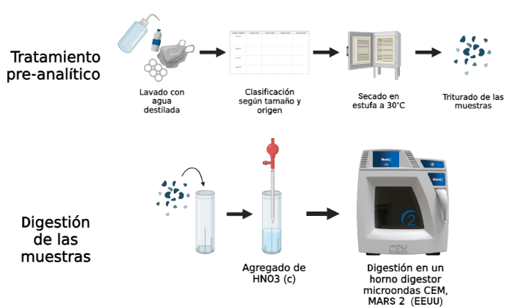
(< 5mm)
0,1000 g
MSFD Technical Subgroup on Marine Litter, 2013
Al Nahian S et al., 2022

Slide 5
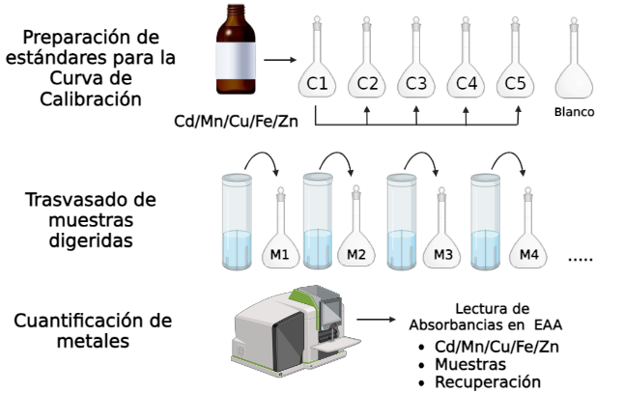
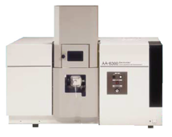

Slide 6
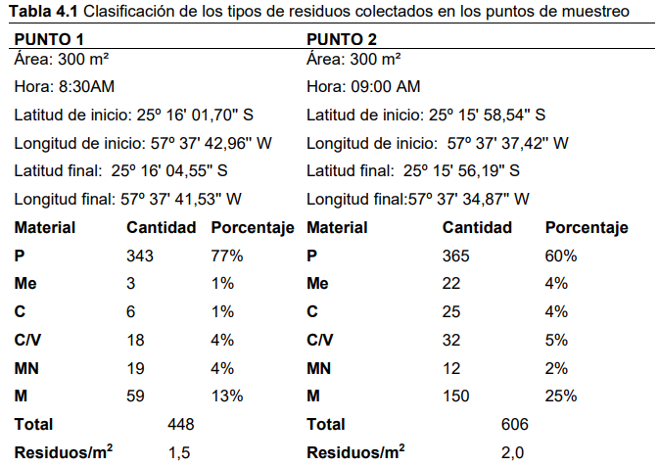
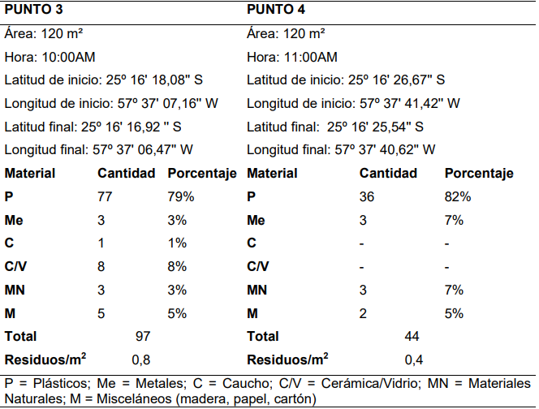
RESULTADOS Y DISCUSIÓN
Identificación de muestras
La media de los residuos colectados es de 1,2 ± 0,7 residuos/m²
Mayor porcentaje de residuos corresponde a los plásticos (60 a 80%)
Llobregat y Besós (Barcelona): 67,7% y 50,5%
Cerdeña (Italia): 70,4%
Nguyen HL et al., 2023
Schirinzi GF et al., 2020
Palmas F et al., 2022

Slide 7
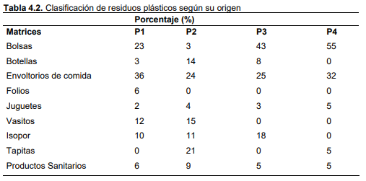
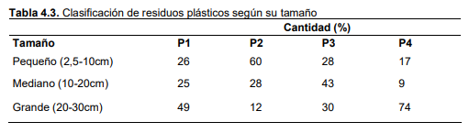
Del total de los plásticos fabricados el 35,9% son destinados al embalaje
No se encontró diferencia significativa entre los puntos (Kruskal Wallis, p = 0,392)
Distribución no uniforme entre puntos de muestreo
Piergiovanni L et al., 2016
Schwarz AE et al., 2017
Lebreton LCM et al., 2017
Notes:
* Es importante mencionar que la clasificación de los plásticos se realizó utilizando sus nombres comerciales debido a que en este trabajo no se realizó la caracterización química por espectrometría IR de los materiales plásticos. .

Slide 8
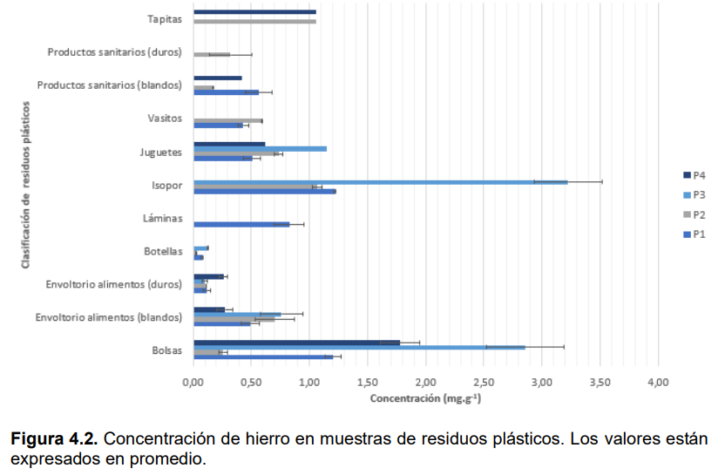
Concentración de metales en residuos plásticos
Fe > Mn > Zn > Cu > Cd
Hierro
Concentraciones más elevadas
P3 = 3,22 ± 0,43 mg·g ⁻¹
Khatri N et al., 2017
Pritchard G, 2012
Llorca M et al., 2020
Dolle K et al., 2022
Alam O et al., 2019

Slide 9
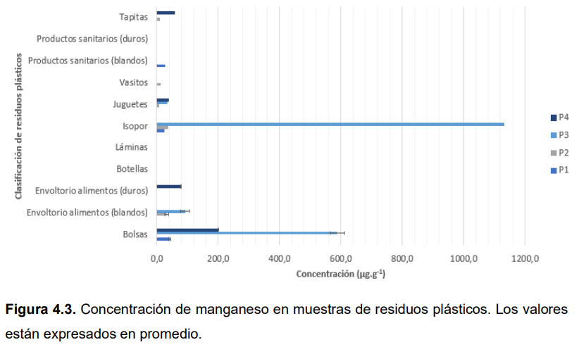
Manganeso
**
**Concentraciones por debajo del límite de detección
P3 = 1133 ± 42 µg·g⁻¹
*
**
Las concentraciones obtenidas podrían haber sido adsorbidas del agua
Gao F et al., 2019

Slide 10
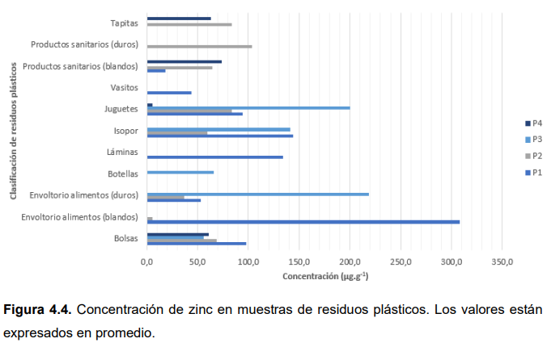
Zinc
P1 = 307,8 ± 31,7 µg·g⁻¹
*
Noulas C et al., 2018
Ríos D, 2020
Pritchard G, 2012

Slide 11
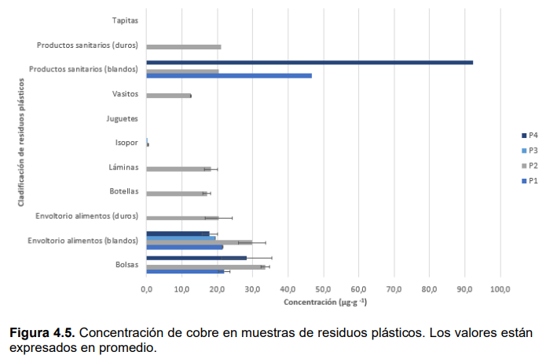
Cobre
*
P4 = 92,2 ± 3,8 µg·g ⁻¹
P1 = 46,6 ± 5,6 µg·g ⁻¹
*
*
*
*
*
*
*
*
*
*
Pritchard G, 2012

Slide 12
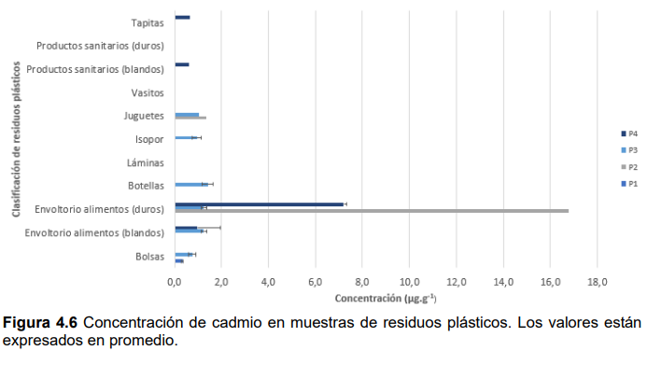
Cadmio
Menor concentración
La mayoría de los plásticos presentaron una concentración de Cd <LOD
P2 = 16,8 ± 2,8 µg·g -1
*
Pritchard G, 2012
Gao F et al., 2019

Slide 13
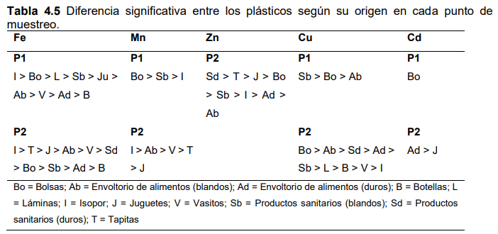
Kruskal Wallis p < 0,05
Diferencia de adsorción en cada tipo de plástico
Utilización del metal o sus derivados como aditivos

Slide 14
CONCLUSIÓN
Se encontraron concentraciones variables de metales, Fe > Mn > Zn > Cu > Cd, en los plásticos suspendidos en las costas de la Bahía de Asunción los cuales podrían ser potencialmente nocivos para el ambiente y la biota.
Notes:
- Conclusión general según el resumen

Slide 15


¡Muchas gracias por su atención!

